Slide 1
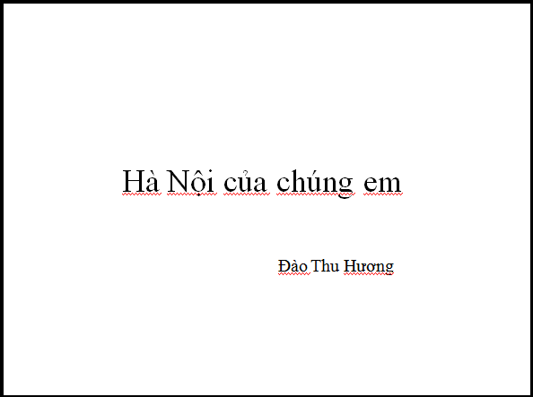

a)
b)
Hình 3.13
?
Theo em, cách trình bày nào sinh động và hấp dẫn người đọc hơn ?

Slide 2
BÀI 9: ĐỊNH DẠNG TRANG CHIẾU

Slide 3
a)
b)
Hình 3.13
Em hãy so sánh hai cách trình bày trên khác nhau ở diểm nào?

Slide 4
b)

Slide 5
BÀI 9. ĐỊNH DẠNG TRANG CHIẾU
1. Màu nền trang chiếu:
- Màu sắc làm cho trang chiếu sinh động và hấp dẫn

Slide 6

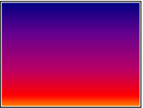


BÀI 9. ĐỊNH DẠNG TRANG CHIẾU
1. Màu nền trang chiếu:
- Quan sát các kiểu màu nền trang chiếu sau và vận dụng kiến thức môn Mỹ thuật cho biết có những loại màu sắc nào?
- Hiệu ứng chuyển của hai hoặc ba màu
- Màu đơn sắc
Theo em ta cần chọn màu nền như thế nào là hợp lý cho một bài trình chiếu ?
HÌNH A
HÌNH B
Hình ảnh
-Mẫu có sẵn
HÌNH C
HÌNH D

Slide 7
BÀI 9. ĐỊNH DẠNG TRANG CHIẾU
1. Màu nền trang chiếu:
Để tạo màu nền cho trang chiếu các bước thực hiện như thế nào?
- Để tạo màu nền cho 1 trang chiếu, ta thực hiện:
Bước 1: Chọn trang chiếu trong ngăn bên trái (ngăn Slide)
Bước 2: Mở dải lệnh Design và nháy vào nút phía dưới, bên phải nhóm lệnh Background
Bước 3: Nháy chuột chọn Solid fill để chọn màu đơn sắc
Bước 4: Nháy chuột vào mũi tên bên phải mục Color và chọn màu thích hợp
Bước 5: Nháy chuột vào nút Apply to All trên hộp thoại để áp dụng màu nền cho mọi trang chiếu

Slide 8
BÀI 9. ĐỊNH DẠNG TRANG CHIẾU
1. Màu nền trang chiếu:
L­u ý: Mặc dù có thể đặt nền khác nhau cho từng trang chiếu, nhưng để có một bài trình chiếu nhất quán, ta chỉ nên đặt một màu nền cho toàn bộ bài trình chiếu.
Ta có thể đặt nhiều kiểu màu sắc trên một bài trình chiếu được không?

Slide 9
BÀI 9. ĐỊNH DẠNG TRANG CHIẾU
2. Định dạng nội dung văn bản:
?
Em hãy nhớ lại cách định dạng để có các phần văn bản như mẫu dưới đây.
Phông chữ: Hà Nội Hà Nội Hà Nội Cỡ chữ: Hà Nội Hà Nội Hà Nội Kiểu chữ: Hà Nội Hà Nội Hà Nội Hà Nội Hà Nội Màu sắc: Hà Nội Hà Nội Hà Nội Hà Nội
Cách thực hiện định dạng các phần văn bản :
- Chọn phần văn bản cần định dạng
- Sử dụng các nút lệnh trên dải lệnh Home

Slide 10
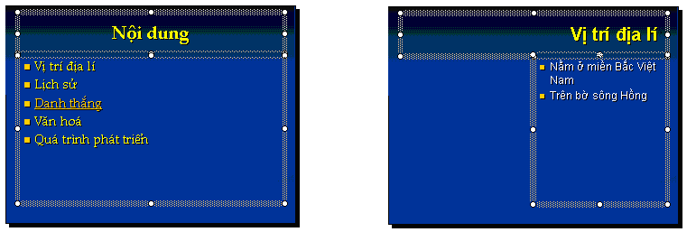
BÀI 9. ĐỊNH DẠNG TRANG CHIẾU
1. Màu nền trang chiếu:
2. Định dạng nội dung văn bản:
Hình 3.16. Định dạng văn bản

Slide 11


BÀI 9. ĐỊNH DẠNG TRANG CHIẾU
1. Màu nền trang chiếu:
2. Định dạng nội dung văn bản:
Em hãy nêu một số khả năng định dạng mà em biết?
- Một số khả năng định dạng văn bản gồm:
+ Chọn Font chữ, cỡ chữ, kiểu chữ và màu chữ.
+ Căn lề (căn trái, căn phải, căn giữa trong khung văn bản).
Hình 3.17. Các lệnh định dạng trên dải lệnh home

Slide 12
Câu hỏi :
BÀI 9. ĐỊNH DẠNG TRANG CHIẾU
Để chọn màu nền hoặc hình ảnh cho trang chiếu ta thực hiện theo cách nào sau đây
A. Vào bảng chọn Hom\ Slide Design
B. Vào bảng chọn Hom \ Background
C. Vào bảng chọn Hom \ Slide Layout

Slide 13
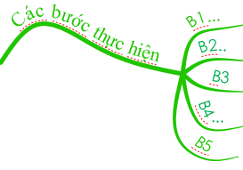





Slide 14

HƯỚNG DẪN VỀ NHÀ
- Ôn tập lại những kiến thức đã học hôm nay.
- Làm bài tập 1, 2, 3 sách giáo khoa trang 80,81.
- Chuẩn bị những nội dung còn lại tiết sau học tiếp.

